Slide 1

المربع

Slide 2

الهدف من الدرس
بعد أن تعرفنا على درس المستطيل .هيَّا بنا تلاميذي الأعزاء نتعرف معاً على درسنا
الجديد وهو بعنوان المربع

Slide 3

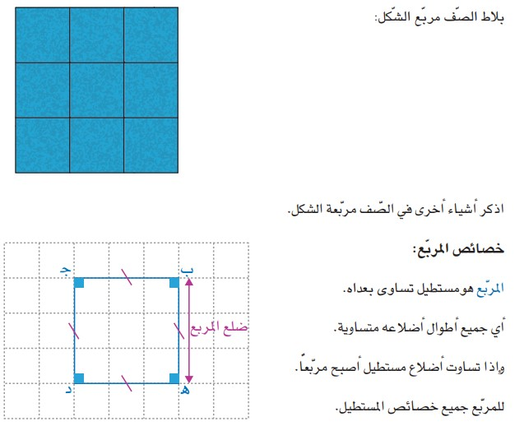
المربع

Slide 4

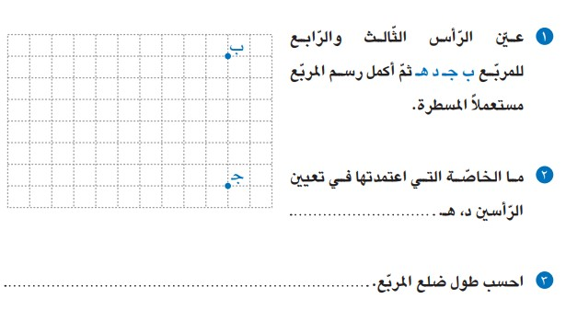
خصائص المربع

Slide 5
تعريف المربع
أن المربع هو شكل رباعي أضلاعه الأربعة متساوية وكل
ضلعين متقابلين متوازيين
وزواياه الأربعة قائمة
أو هو مستطيل تساوى بعداه أي تساوى فيه الطول والعرض

Slide 6
lll
الإغلاق
وهكذا تلاميذي الأعزاء تبين لنا تعريف المربع وخواصه
أ أرجو أن تكونوا قد استفدتم.
بالتوفيق والنجاح

